Slide 1
Eesti kirjandus 1956-1985: sulaajast seisakuaja lõpuni
Autor: Elis Jablonski

Slide 2
Poliitika ja kultuur
1956-1965 – ühiskonna järkjärguline vabanemine; sulaaeg
Poliitilise tsensuuri lõdvenemine
Suurem tegutsemisvabadus
1966-1972 – kirjanduse uuendusliku liikumise haripunkt
Tšehhoslovakkia okupeerumine 1968. aastal
Poliitilise surve tugevnemine
Keerulised tegutsemisvõimalused
1973-1985 – stagnatsiooniaeg ehk seisakuaeg
“Peataolek”
Brežnevi surm 1982. aastal
Mihhail Gorbatšovi võimuletulek 1985. aastal

Slide 3
Sulaaeg 1956-1965
Muutused ühiskonnas
Suurem tegutsemisvabadus ja avatus igapäevaelus ja kultuuris
Võimalus suhelda välismaaga (kontakt soomlaste ja eesti pagulastega)
Rahva seas lootus parema tuleviku suhtes, teotahe ja kultuurihuvi tõus
Läänelik meelelahutus: biit- ja rokkansamblid, hipiliikumine
Poliitilise tsensuuri lõdvenemine
1955. a vabastati keelatud autorite nimekirjast Johannes Semper, Friedebert Tuglas, Kersti Merilaas ja Paul Viiding
1965. a vabastati Artur Adson, Karl Rumor ja Albert Kivikas
Protestiaktsioonid (Rummo näidendi ”Tuhkatriinumäng”, Tartu üliõpilaspäevad)
Muutused kirjanduselus
Tõlkekirjandus
1957. a raamatusari Loomingu Raamatukogu
1958. a ajakiri Keel ja Kirjandus
1960. a ajakiri Noorus

Slide 4
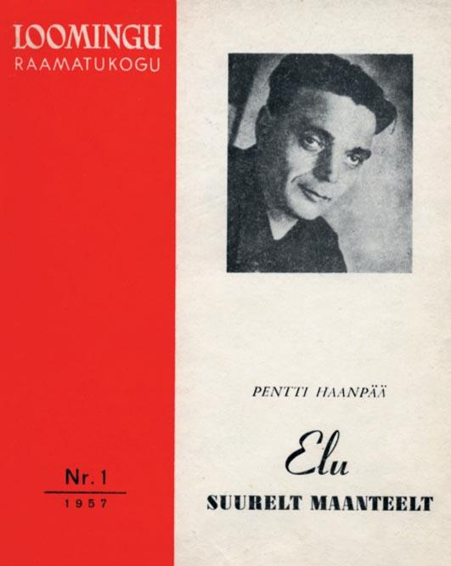

Slide 5
Seisakuaeg 1973-1985
Muutused poliitikas:
Poliitiline ahistus ja tsensuur suurenes
Haripunkt 70. lõpul kui kommunistliku partei juhiks sai Karl Vaino (venestamiskampaania)
Süvenenud poliitiline pessimism, väljapääsmatuse tunne
Muutused ühiskonnas:
80. alguseks oli eestlasi alla 2/3 Eesti elanikkonnast
Levis üldisem linnastumine; kapselduti eraellu; suurenes alkoholi tarbimine
80. alguses laienes punkliikumine
Muutused kirjanduses:
Levisid põrandaalused almanahhid
Ants Juske ja Linnar Primäe manifest “Tartu Sügis” väljendas põlvkondlikku minnalaskmist, irooniat ja katastroofiaimdust
Peamisteks kirjanduskanaliteks olid ajakirjad Looming ning Keel ja Kirjandus, ajaleft Sirp ja Vasar.
Suurenesid pinged kirjanduskriitika ja ilukirjanduse vahel

Slide 6
Sulaaja luule
Jaan Kross, Uno Laht, Ellen Niit, Ain Kaalep, Artur Alliksaar jpt
Huvi ida ja lääne luulekunsti vastu – haiku, tanka, romanss
Vabavärsipoleemika
Elavnes murdeluule kirjutamine
Eesti vanema ja uuema rahvalaulu võimalused
Tundelisus asendub kirgliku intellektuaalsusega
1960. a teisest poolest mõjutused inglise-, prantsuse ja soomekeelsest modernismist ja sürrealismist
Varjatud dialoog kodumaise ja pagulasluule vahel
Kassetipõlvkond
1962-1968: iga aasta ilmus luulekassett
Elujaatav hoiak, maailma avastamine, uuenduste toetamine
Paul-Eerik Rummo, Aleksander Suurman, Jaan Kaplinski, Viivi Luik, Hando Runnel, Andres Ehin, Artur Alliksaar

Slide 7
Stagnatsiooniaja luule
Juhan Viiding, Hando Runnel, Doris Kareva, Ene Mihkelson, Mari Vallisoo
Jätkus sõjaeelse põlvkonna tegevus (Arbujad)
Keskpunktis olid endiselt ka kassetiautorid
Luulet mõjutas ökoloogiline mõtteviis
Eelistati kindlat vormi, kaunist heakõla
Keskpunktis uusromantika ja rahvalauluga seotud suundumused, samas “üdilik modernism”
Ridade vahele peideti rahvuslikke hoiakuid (Näide: Andres Rõugu luuletus “Silmades taevas ja meri” esitähed moodustavad “sini-must-valge”)
70. lõpul ja 80. algul levis underground-kirjandus, hiljem ka punkluule

Slide 8
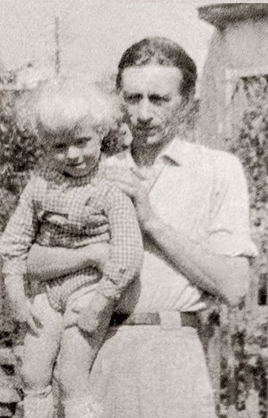
Artur Alliksaar, 1923-1966
Kassetipõlvkonna vaimne isa, kuid tsensuuri tõttu tema luulet ei avaldatud
Esimene avangardne modernist sõjajärgses kodumaises kirjanduses
Kasutab palju keelelist mängu, kõlaseoseid
Töötas välja ainulaadse modernistliku luulekeele – lähedal sürrealistide arusaamale teadvuse vabast voolamisest, aga ta ei teoretiseeri oma meetodi üle
Kõneles palju, kiiresti ja raskesti arusaadavatest asjadest

Slide 9
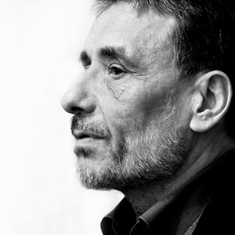
Paul-Eerik Rummo, s. 1942
Varane luule nooruslik ja optimistlik
Hiljem rahvuslik hoiak ning traagilised motiivid, traagiline kodu- ja isamaaluule
Mõtted ja tunded seotud eetiliste väärtuste ning üleva keelekasutusega
60ndatel loobus kaunitest sümbolitest ning kirjutas vabavärsse
Luulekogu “Lumevalgust… luulepimedus” – 60. aastate noorema põlvkonna luuleuuenduste kokkuvõte

Slide 10
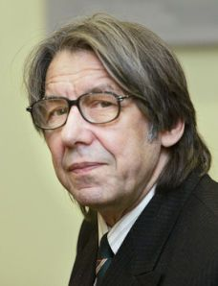
Hando Runnel, s 1938
Eluhoiak läbivalt eetiline
Keskmes suhe kodumaa, rahva ning elu ja ühiskonna suurte probleemidega (isamaaluuletaja)
Varasemat luulet kutsutakse päikeseluuleks, 1970. a alates aga saatuseluuleks
Arendas ainulaadse metafooride süsteemi (poliitiline alltekst)
Kirjutas ka armastusluulet, värsivormilisi filosoofilisi mõtiklusi, sõnamänge
Temast hakkas levima uuema rahvalaulu vorm

Slide 11
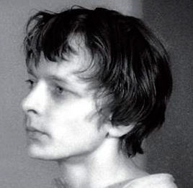
Juhan Viiding 1948-1995
Tuntud kui Jüri Üdi
Luule on ainulaadne, ei sõltu eeskujudest
1970. aastate eesti kirjanduses üks uuenduslikum luuletaja
Luulet iseloomustab: range vorm, liikuv sisu, ootamatud pausid, katkestused, järsud mõttepöörded, nihked lause- ja värsiehituses, iroonilisus
Luule peegeldab keele vorme, sõnade sama- ja eritähenduslikkust
Loobus pseudonüümist aastal 1978, pärast seda luule ilme muutus
Viidingu luules on teadlikku enesepiiramist ja liikumist kindlas suunas
Eetiline ja alandlik toon, luule lühem ja vabama vormiga

Slide 12
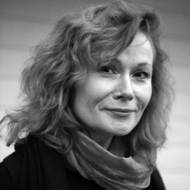
Doris Kareva, s 1958
Kasutas ranget vormi, viimistletud keelt ning kirjutas sageli armastusest
Jõudis laiema avalikkuseni 1974. aastal ajakirjas “Noorus”
Luule on isiklik, käsitleb elu ja surma, toetub sümbolistlikule traditsioonile
Looming on religioosse tausta, salapärase ilu- ja armastus-elamusega
Tema looming on ilmunud paljudes võõrkeelsetes kogumikes.

Slide 13
Kasutatud kirjandus
E. Annus, L. Epner, M. Velsker “Uuem eesti kirjandus”
E. Annus, L. Epner, A. Järv, S. Olesk, E.Süvalep, M. Velsker “Eesti kirjanduslugu”
https://60ndadeestikirjanduses.weebly.com/
https://www.digar.ee/viewer/et/nlib-digar:194474
http://entsyklopeedia.ee/galerii/loomingu_raamatukogu2
https://www.muurileht.ee/artur-alliksaare-tundmatut-luulet/
https://juhanliiviluuleauhind.wordpress.com/2017/10/27/1991-doris-kareva-puhitsus/
https://juhanliiviluuleauhind.wordpress.com/2017/10/25/1966-paul-eerik-rummo-ikka-liivist-moteldes/
https://60ndadeestikirjanduses.weebly.com/hando-runnel.html
http://www.irwinart.info/images/juhanviidingjuhan.jpg

